Slide 1





De gevolgen van de gaswinning in Groningen – lessen van een ramp in slow motion
Kennissessie ‘Gezondheidscrises en het belang van de dialoog’
17 november 2021
Prof. Tom Postmes & Dr. Nienke Busscher

Slide 2
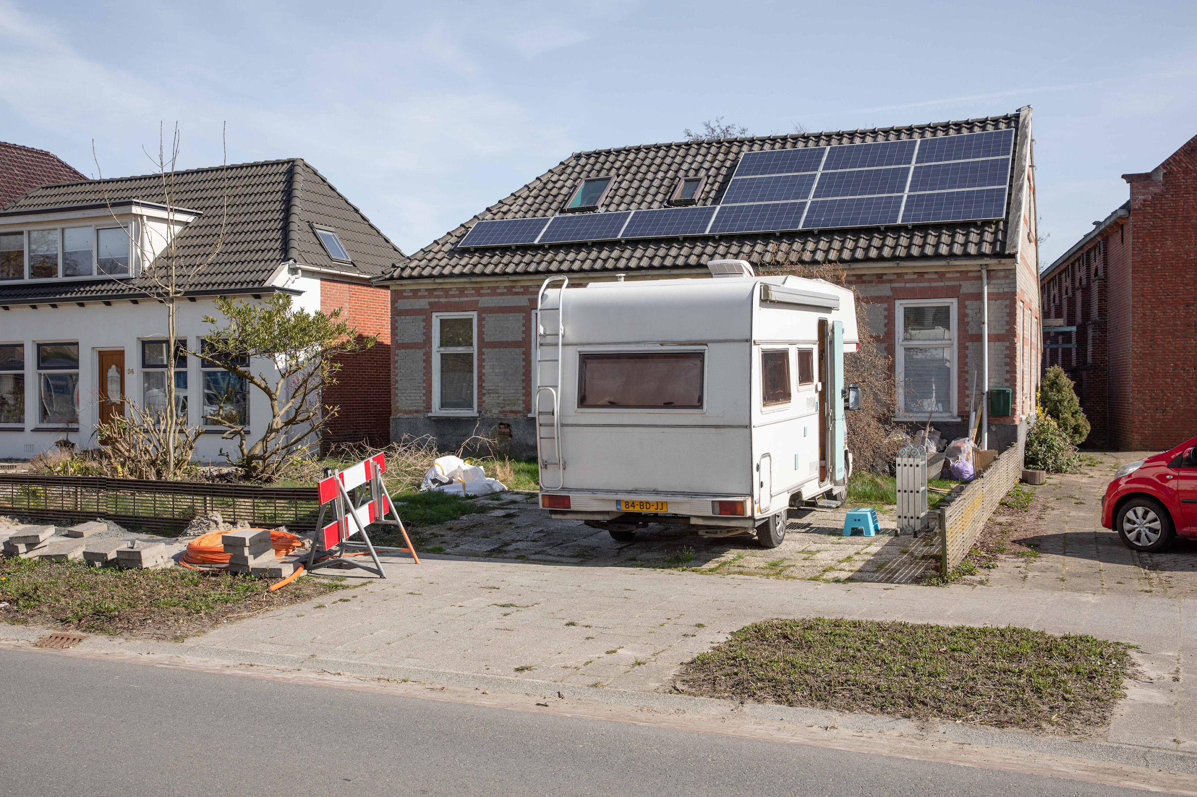
Voorstellen

Slide 3
Agenda:
Het Kennisplatform Leefbaar en Kansrijk Groningen
Dialoog in het Groningse gaswinningsdossier
Lessen van Groningen - dialoog tijdens een ramp in slow-motion

Slide 4
Achtergrond Kennisplatform Leefbaar en Kansrijk Groningen
2013: Kennismonopolie EZK + NAM
2015: Bestuursakkoord, rapport Onderzoeksraad voor Veiligheid
2018: drie kennisplatforms
Leefbaar en Kansrijk (RuG, Hanze, CMOstamm, GGD, 250k €/jr)
Bouwen en versterken (Hanze, TNO, 250k €/jr)
Effecten Mijnbouw (TNO, TUDelft, 4-6 mln €/jr)
tot 2018 in opdracht van de NCG - Sinds 1 januari 2021 is het Ministerie van BZK de opdrachtgever van het Kennisplatform.

Slide 5
Kennisplatform Leefbaar en Kansrijk Groningen
Kennis over maatschappelijke effecten mijnbouw
  Verzamelen, overzichtelijk maken en duiden;
  Kennislacunes identificeren;
  Delen en toepassing bevorderen.
Onafhankelijk en toegankelijk
Multidisciplinair
Integraal: voor bewoners, overheid, instanties, bedrijven en wetenschap

Slide 6
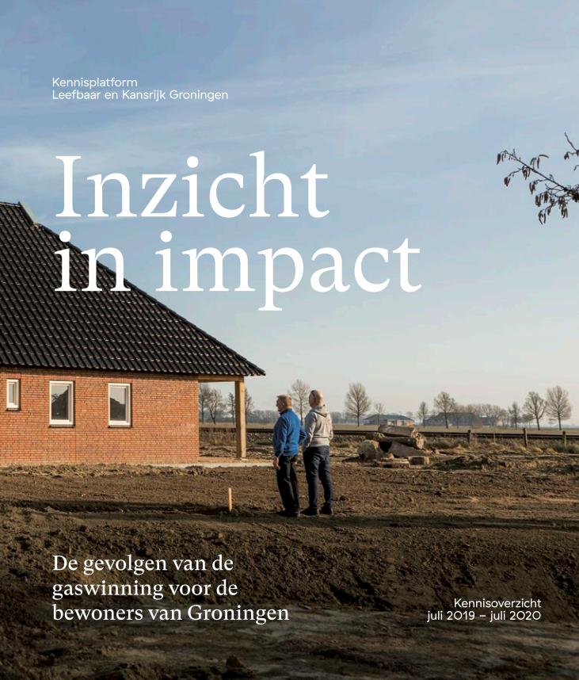
Kennis en integratie
>200 onderzoeken, één beeld
Maatschappelijke impact van gaswinning
Herstel van Groningen: materieel, procedureel én relationeel
Toekomstige aanpak: ‘Lessen van Groningen’

Slide 7
Impact: een cascade van risico’s

Slide 8
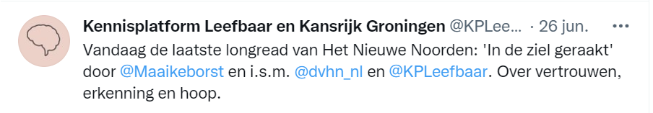
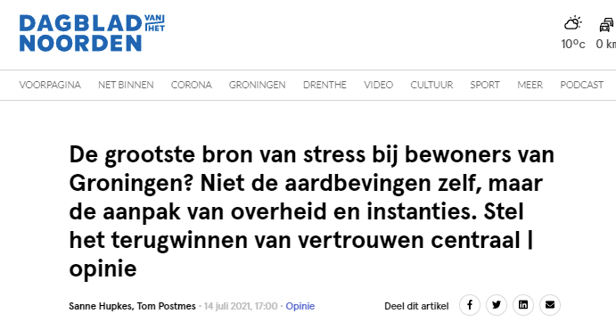
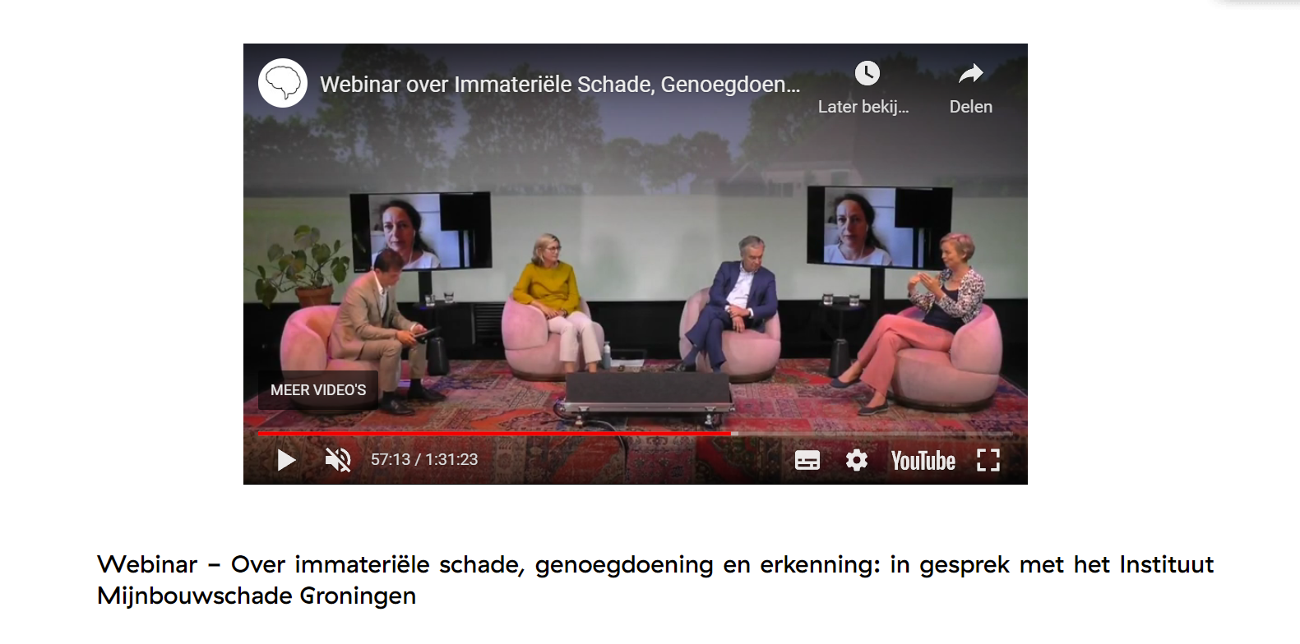
Activiteiten

Slide 9
Inzicht in Impact
Gevolgen van gaswinning voor de bewoners van Groningen
>200 onderzoeken
Integreren: één beeld, minder duplicatie, minder “witte vlekken”
Transformeren: kennis bundelen, duiden, delen en toepassen
Verbinden: mozaïek van instellingen en belanghebbenden
Eenheid van gedachte als voorwaarde voor daadkracht

Slide 10
Inzicht in Impact
Gevolgen van gaswinning voor de bewoners van Groningen
Thema’s uit de literatuurstudie o.b.v. “Social Impact Assessment”:
Bestuur, beleid en communicatie
Woningmarkt en economische ontwikkelingen
Gezondheid en welzijn
Beleving van veiligheid, versterking, schadeafhandeling en vertrouwen
Cultuur, identiteit en binding
Leefbaarheid en leefomgeving

Slide 11
Inzicht in Impact
Gevolgen van gaswinning voor de bewoners van Groningen
Literatuuroverzicht: overzicht kennislacunes (zie Busscher et al., 2020; Hupkes et al., 2021)
Kennisopbouw onevenwichtig
Nieuwe omgang met kennis stimuleren
Co-creatie tussen overheden, bedrijven, burgers en wetenschappers

Slide 12
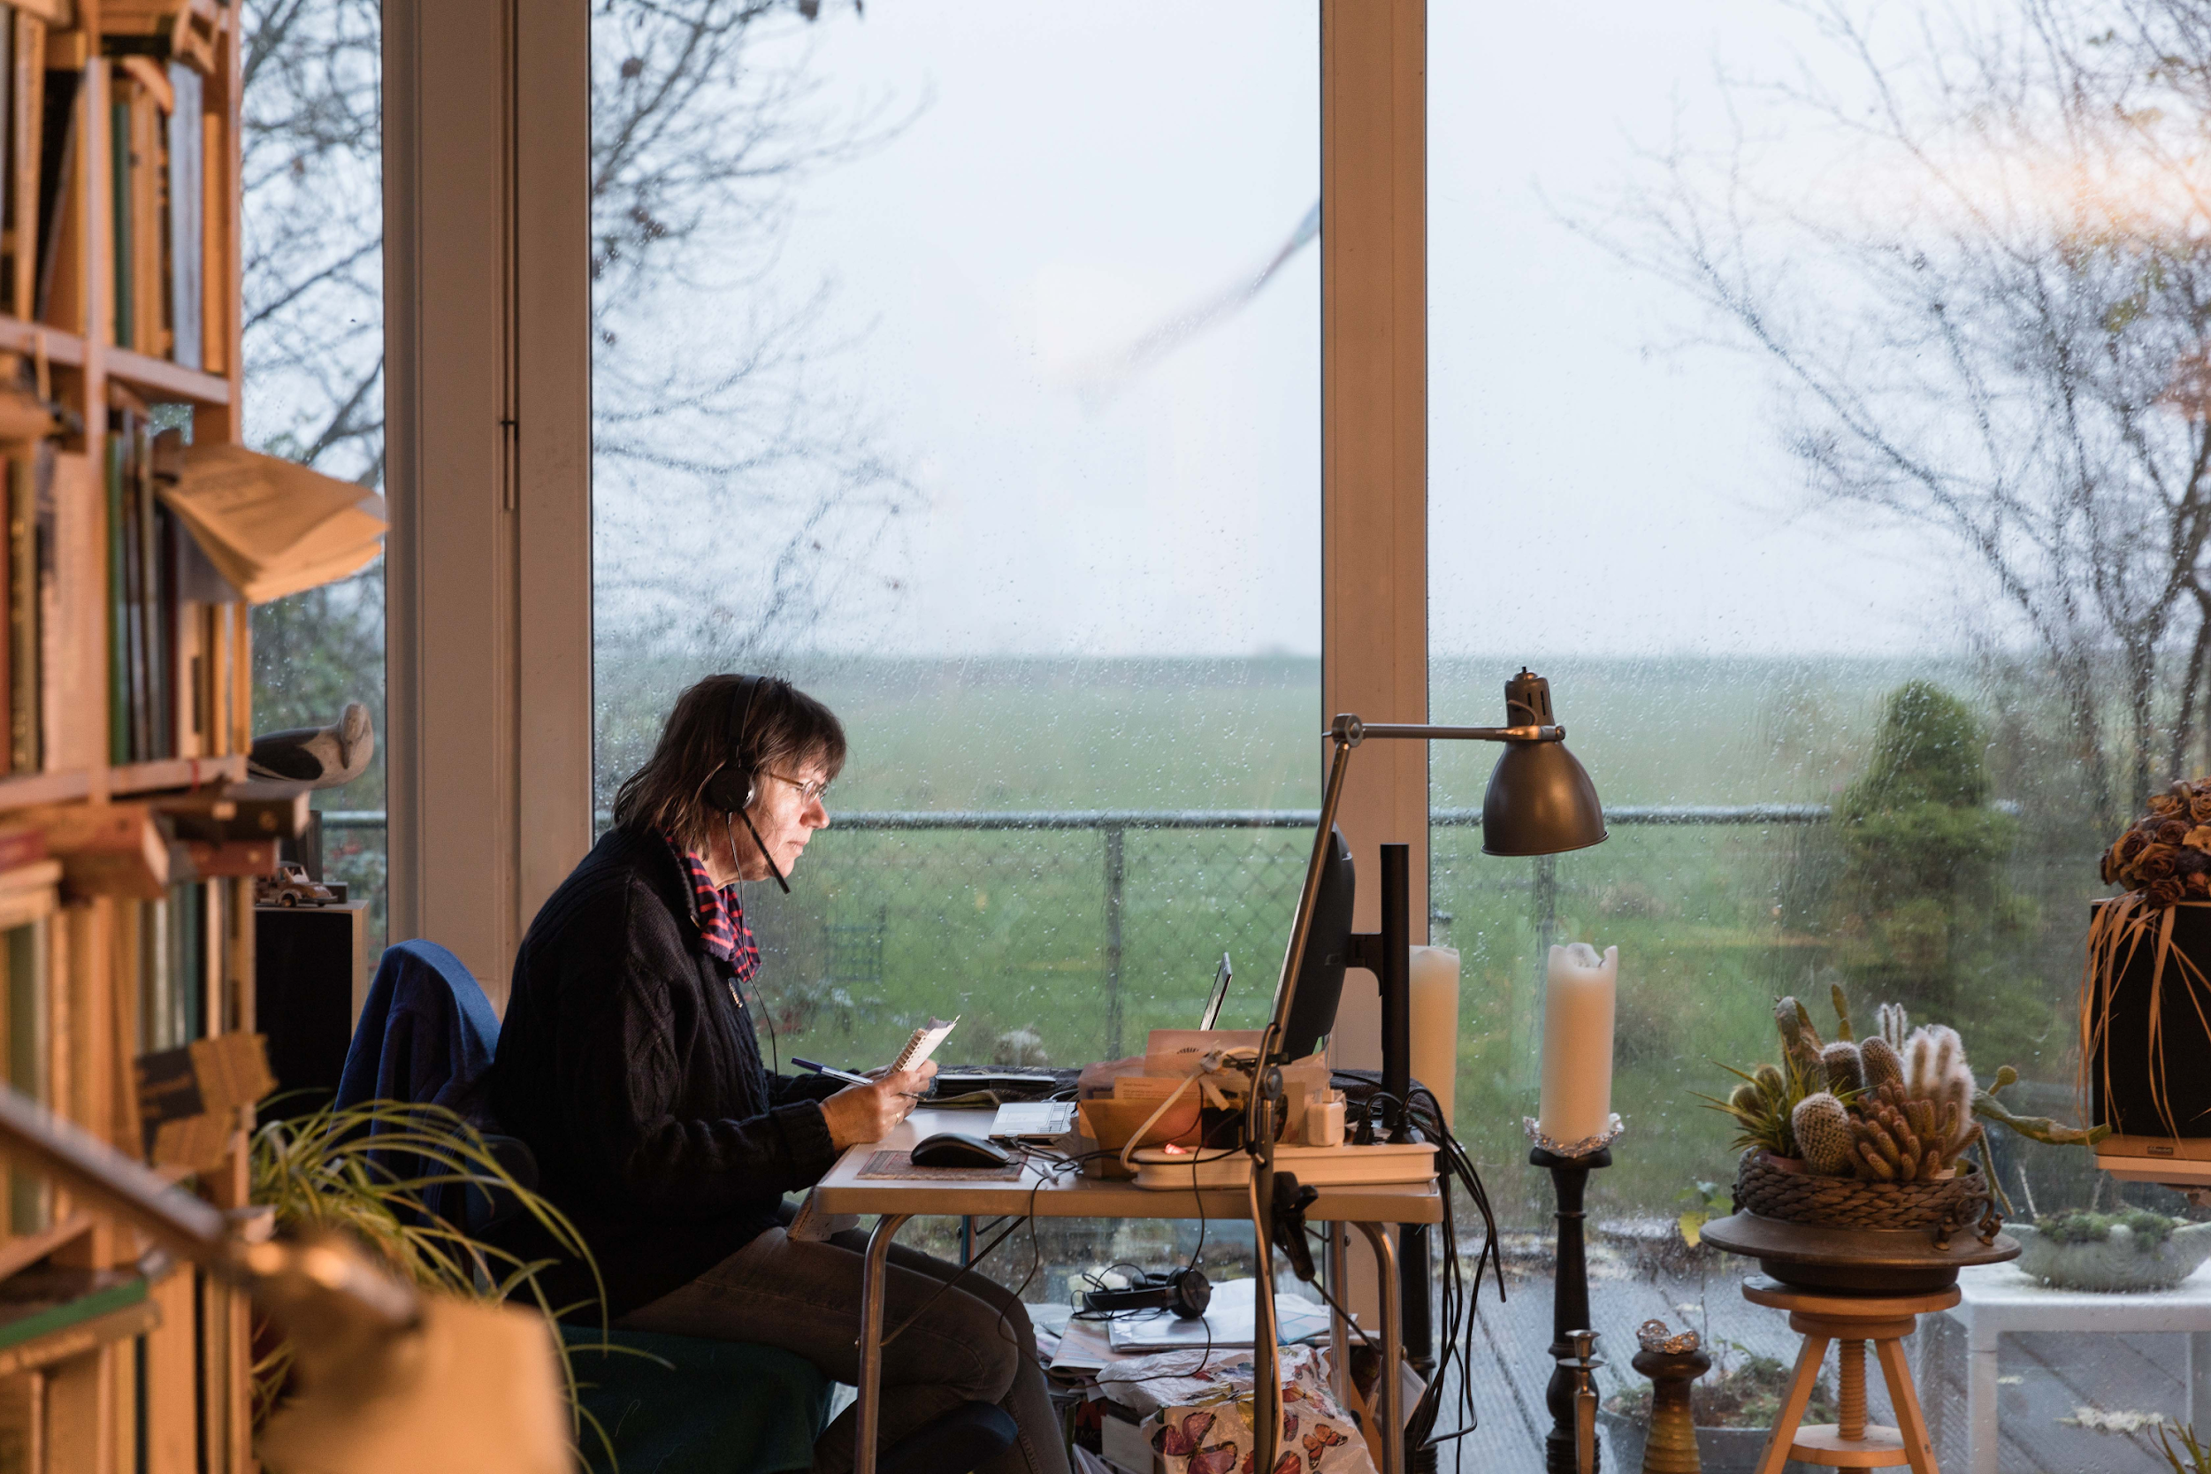

Slide 13
Dialoog in het Groningse gaswinningsdossier: project BZK
3 niveaus
Bestuurlijk
Gebiedsgericht
1-op-1
Op dit moment schiet dialoog tekort, met name op niveau 1 en 3

Slide 14
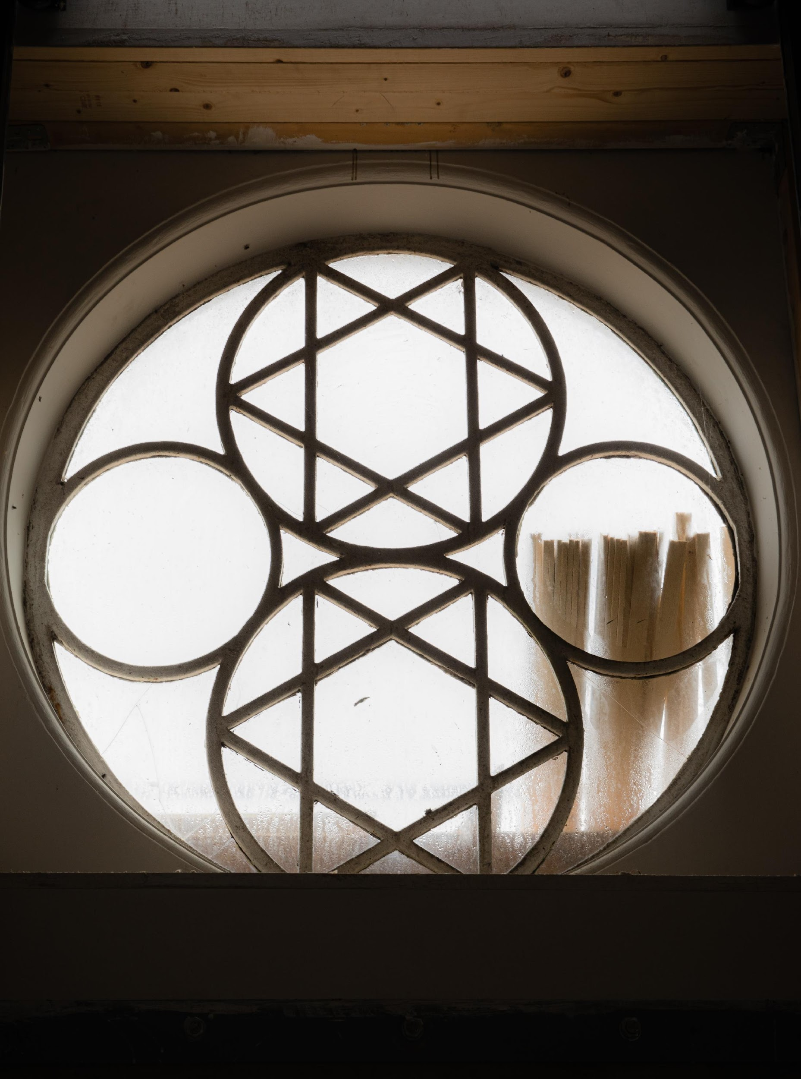
Bestuurlijke dialoog: ontwikkeling
Dialoogtafel (2014)
Nationaal Coördinator Groningen (2015) - Bestuurlijke en maatschappelijke tafel
Dit moment: NCG, IMG, NPG, 2 ministeries, 6 gemeenten
Focus op materieel herste

Slide 15
“Het besef dat oude instituties (Rijk, Provincie, gemeenten) onvoldoende in staat zijn om nieuwe vragen te beantwoorden, leidt al gauw tot het plan om nieuwe instituties in het leven te roepen. Dat kan wijs zijn, als er echt een doorbraak nodig is. Maar nieuwe instituties vragen tegelijkertijd ook veel tijd en menskracht voordat ze een minimumniveau van functioneren hebben bereikt. En ze missen de natuurlijke democratische legitimiteit van de oude genoemde instituties. Bovendien worden ze vaak niet de tijd gegund om zich te ‘zetten’. Het gevolg is al snel dat weer om een nieuw instituut wordt geroepen, waardoor gemakkelijk een teleurstellende institutiecarrousel kan ontstaan.”
(Derksen & Gebben, 2019, p.11)

Slide 16
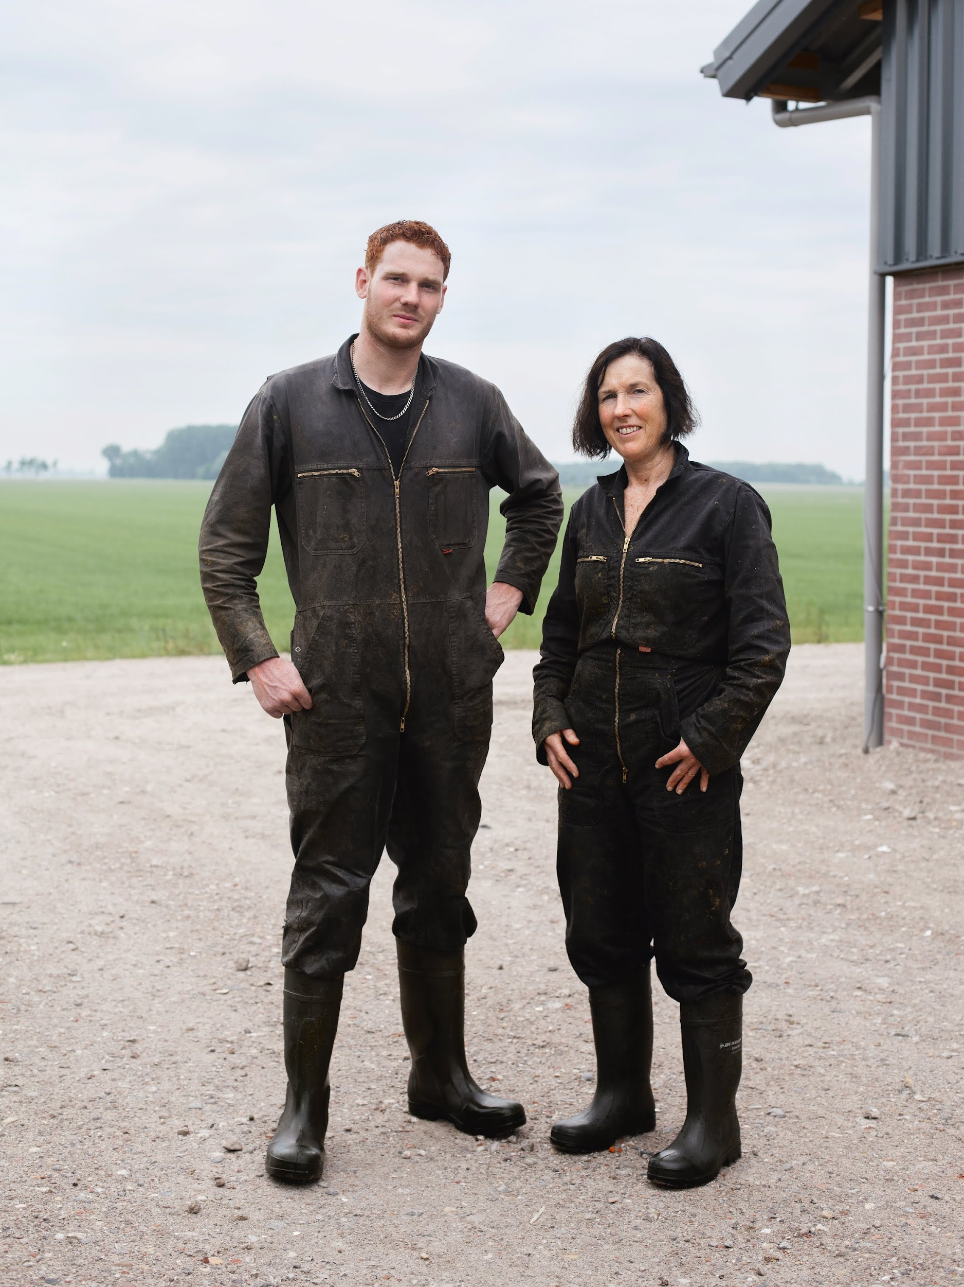
Gebiedsgerichte dialoog
Soms uitstekend: gebiedsgerichte projecten, Nationaal Programma Groningen (Toukomst)
Niet gekoppeld aan versterking of schadeafhandeling
Nog geen gemeengoed: op sommige plekken innovatief en effectief. Elders niet.
‘Icoonprojecten’ stranden (Onderdendam, Overschild, Krewerd)

Slide 17
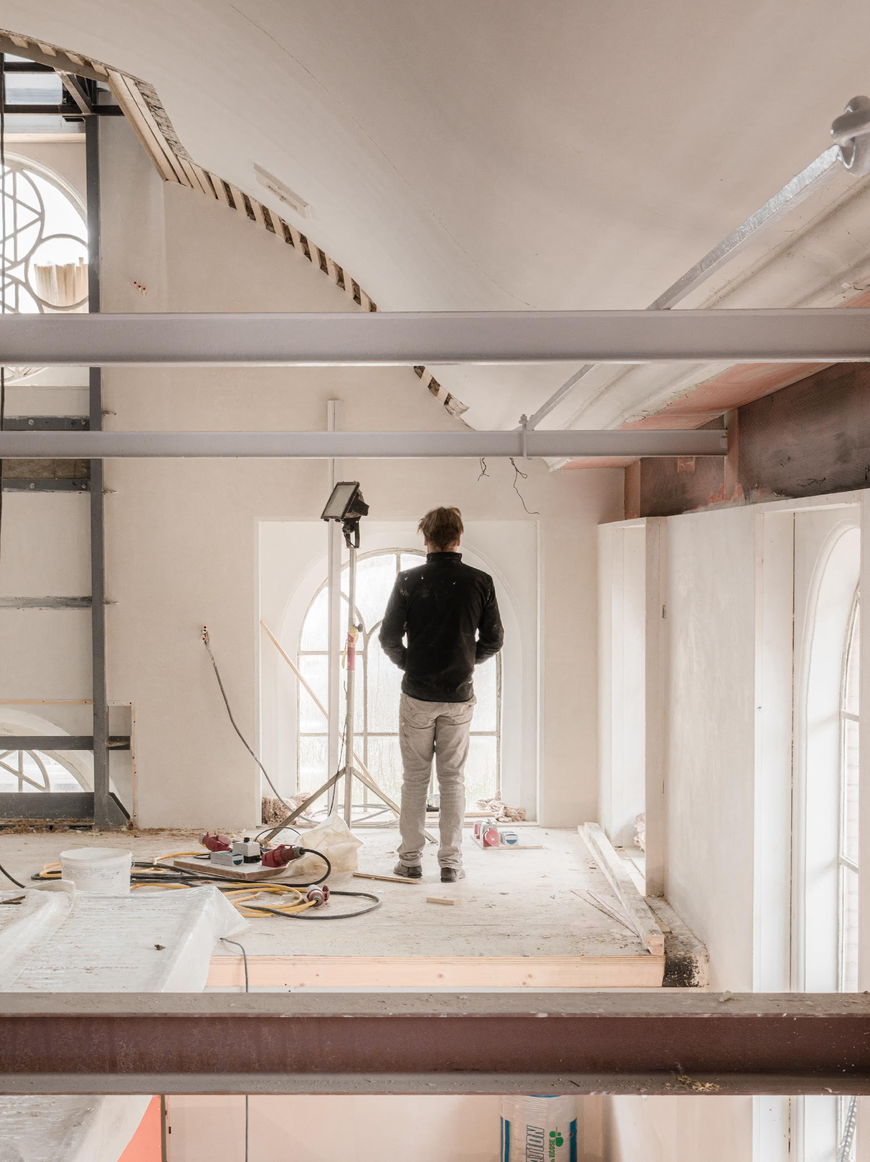
  Individuele trajecten
  Bewoners voelen zich niet gehoord
  In trajecten versterking en schade: weinig tot geen ruimte inbreng bewoners
    trajecten ingericht op behoefte overheid, niet bewoners;
    tijdsdruk, geld
  Relatie burger, overheid en instanties
    weinig onderling vertrouwen

Slide 18
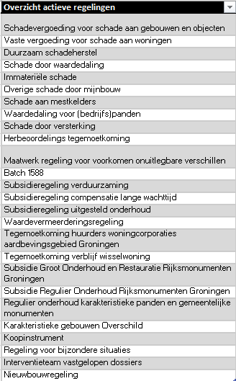
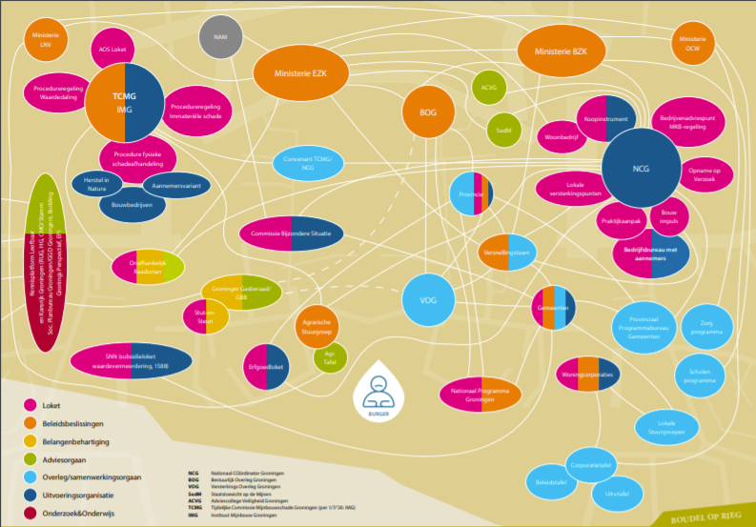
Groninger Gasberaad (2020) Boudel op Rieg

Slide 19
Stellingen:
Techniek, geld, tijd en juridische kaders zijn leidend. Voor bewoners is geen plek.
Bureaucratie en institutionele complexiteit zijn middel om dialoog te ontlopen.
Alle instanties en overheden willen zeggenschap/macht maar niemand wil verantwoordelijkheid.

Slide 20
Wat is nodig?
Herstel van vertrouwen en relaties
“De grootste bron van stress bij bewoners van Groningen? Niet de aardbevingen zelf, maar de aanpak van overheid en instanties. Stel het terugwinnen van vertrouwen centraal“. (Hupkes & Postmes, Dagblad van het Noorden, 15 juli 2021)
Genoegdoening verschaffen, erkenning
Top-down systeem faalt. Crisisaanpak! (en dat betekent: niet meer centraal regisseren maar lokaal improviseren)

Slide 21
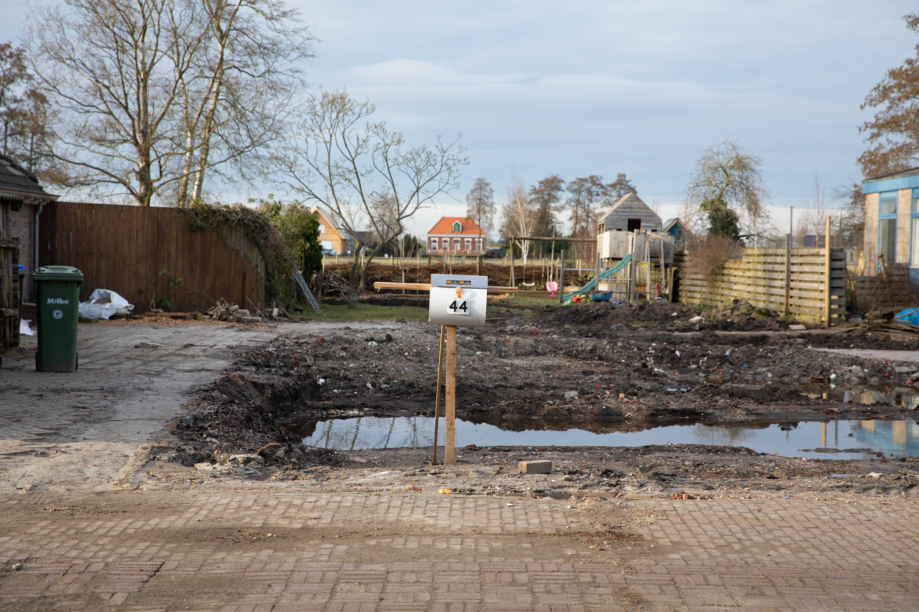

Slide 22
Lessen van Groningen - dialoog tijdens een ramp in slow-motion
Gebiedsgericht werken is effectief.
Doelen van overheid, instanties en bewoners moeten weer samenvallen: een toekomstbestendige woning in een toekomstbestendige buurt.
Samenbrengen techniek, geld, recht én behoeften burger.
Factor tijd: bouw ruimte in voor reflectie, borg de aansluiting systeem– en leefwereld.
Participatie en dialoog op 3 niveaus.
Duidelijkheid in verantwoordelijkheden in driehoek overheid, bedrijven en bewoner.

Slide 23
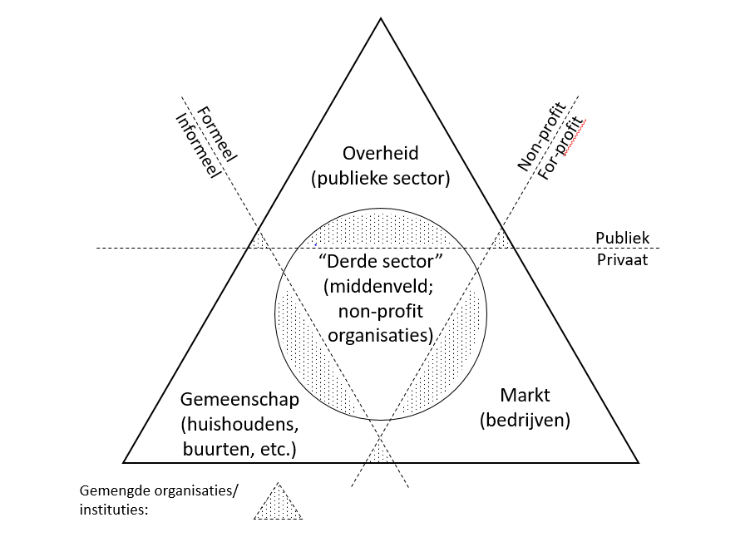

Slide 24
Vragen en reflectie

Slide 25
Hartelijk dank!
Contactgegevens:
t.postmes@rug.nl
n.a.busscher@rug.nl
www.kennisplatformleefbaar.nl

